Slide 1
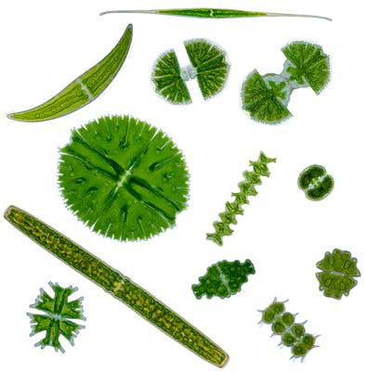
Základní algologické metody
Barbora Chattová

Slide 2
Sinice a řasy
Fotoatotrofní organismy (závislé na slunečním záření, chromatická adaptace)
Primární producenti
Primární produkce – produkce organické hmoty fotosyntézou

Slide 3
Sinice a řasy
Heterotrofie
Mixotrofie
Auxotrofie
Mikrofyta/Makrofyta
Hlavní akvatická skupina
Prostředí různá

Slide 4
Prostředí
Biotopy:
Vodní: mořské
sladkovodní (stojaté/lentické, tekoucí/lotické)
Lotické- prameny, potoky, řeky
Lentické- jezera, tůně, rybníky, přehrady, slepá ramena
Mimovodní: aerofytické - kůra stromů, půda, skály, povrch sněhu a ledu, lidská sídla
Závislé na slunečním záření

Slide 5
Charakteristika prostředí
Voda
Změny teplot probíhají ve vodě velmi pomalu a se zpožděním
Velké specifické teplo, skupenské teplo tání, nejvyšší skupenské teplo výparu
Anomálie vody
Viskozita (vnitřní tření) je 100x vyšší než vzduchu- vznášení se
Povrchové napětí- neuston
Hypotonické prostředí- pulzující vakuoly k vyrovnání osmotického tlaku vs. nepropustné membrány

Slide 6
Voda
Cirkulace: vertikální promíchání vodního sloupce
Dělení jezer dle počtu cirkulací: dimiktická, monomiktická, polymiktická, amiktická
Rozpuštěné organické (hlavně vitamíny, org. uhlík) a anorganické látky
Rozpuštěné soli
Koncentrace živin, dusík (dusičnany, amonné ionty), fosfor, křemík
Eutrofizace
Dělení vod dle koncentrace živin: oligotrofní, mezotrofní, eutrofní, hypertrofní
V destilované vodě dokáže žít pouze Pseudococcomyxa

Slide 7
Způsoby života sinic a řas
Plankton
Planktos = putovat bez cíle
Hensen 1850: Plankton jsou všechny organizmy, které se vznášejí v otevřené vodě a jsou nezávislé na břehu a dně
Plankton je společenstvo rostlin a zvířat adaptovaných na život v suspensi a podléhajících pasivním pohybům vody a jejím proudům

Slide 8
Adaptační strategie
R (ruderals) - stratégové - velké přírůstky, velké buňky, využívají krátké dávky světla, tolerují disturbance, vysoké nároky na živiny, ukládají zásobní látky (Fragilaria, Aulacoseira)
C (colonists): drobné řasy s rychlými přírůstky, reagují velmi rychle na výhodné podmínky (Synechococcus, Chlamydomonas)
S (specialists) - menší přírůstky, přežijí nevýhodné podmínky, skladují živiny, stres tolerující druhy, migrují za živinami ke dnu a za světlem ke hladině (Peridinium, Ceratium, Volvox, Sinice)

Slide 9
Sladkovodní bentické ekosystémy
Bentos- organismy asociované se dnem
cca 26 000 druhů
Časté drobné druhy
Dominantní skupiny:
Cyanophyta/Cyanobacteria
Chlorophyta
Bacillariophyta
Rhodophyta

Slide 10
Sladkovodní bentické ekosystémy
Bentos – organismy rostoucí u dna asociované se substrátem
Epifyton – všechny mikroskopické organismy na substrátu
Metafyton – organismy rostoucí u dna ve fotické zóně bez spojení se substrátem (spájivky Zygnema, Spirogyra, Mougeotia)
Půdní edafon – někteří fykologové ho považují jako součást perifytonu, souvislost se substrátem

Slide 11
Formy řas v bentosu
Jednobuněčné přisedlé (Cymbella, Cocconeis, Synedra) i volné (Diatoma)
Vláknité přisedlé (Stigeoclonium) i volné (Phormidium)
Pseudoparenchymatické (Pleurocapsa, Heribaudinella, Hildenbrandia)
Přeslenitá – Batrachospermum
Pletivné - Chara

Slide 12
Sladkovodní bentické ekosystémy
Kámen – epilitické organizmy
Rostliny, řasy – epifytické organizmy
Písek – epipsamické organizmy
Anorganické nebo organické sedimenty – epipelické organizmy
Epipsamické a epipelické substráty – nestabilní, veliké pohyblivé rozsivky (Nitzschia), bičíkovci (Euglena)

Slide 13
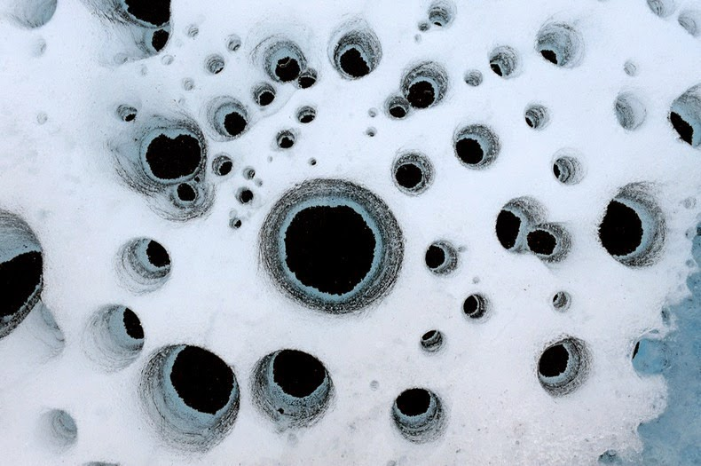
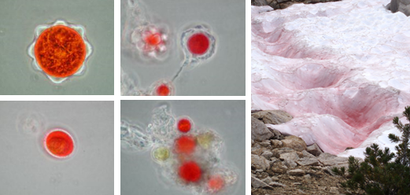
Terestrické prostředí a extrémní stanoviště
Aerofytické řasy:
Epiliton (kameny, skály, jeskyně, biodeteriorace)
Endoliton (uvnitř kamenů)
Půdní řasy, půdní krusty
Vnitrozemská slaniska (euryhalinní druhy)
Horké a minerální prameny
Kryoseston
Kryokonity

Slide 14
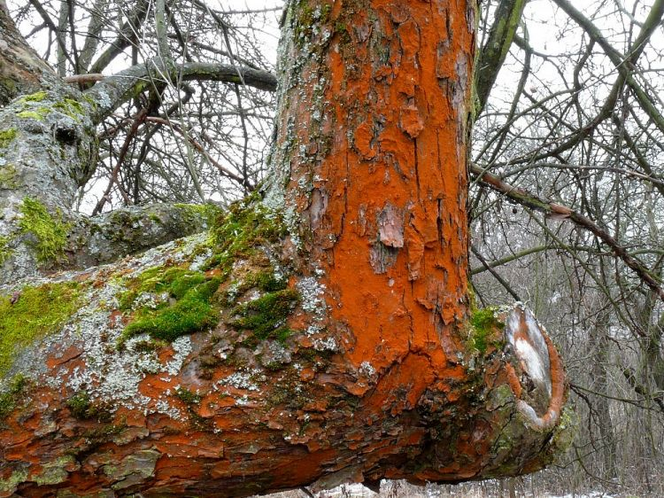
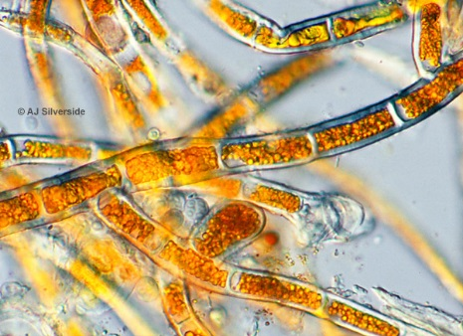
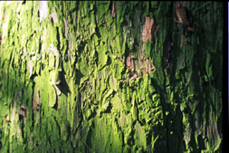
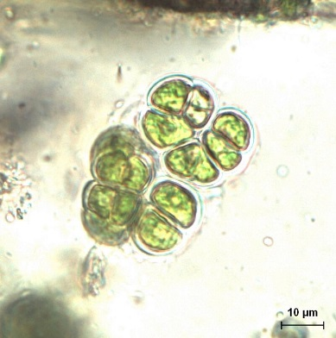
Řasy a jiné organismy
Epifyton (hlavně v tropech, kůra stromů: Trentepohlia, Apatococcus)
Epibryon
Endofyton- uvnitř rostlin (Cykas- sinice)
Epizoon, endozoon (Eugleny ve střevech vodních bezobratlých)
Symbióza (cyanobiont, fykobiont v lišejnících)

Slide 15
Metody studia fytoplanktonu
V terénu:
Měření: koncentrace kyslíku, pH, průhlednost, teplota, konduktivita (salinita, hustota)
Kyslík a pH se mění během dne v důsledku fotosyntézy
Průhlednost: Secciho deska
Odebrání vzorku pro laboratorní stanovení živin a chlorofylu a
Mayerovy lahve (hlubinný odběr)
Planktonní sítě (získání určité frakce fytoplanktonu)

Slide 16
Metody studia fytoplanktonu
V laboratoři:
Sedimentace - Untermöhlova metoda v sedimentační komůrce o známém objemu a ploše dna
Filtrace, centrifugace
Kvantifikace (Cyrusova komůrka)
Zpracování vzorku do 48 hodin
Fixace Lugolovým roztokem

Slide 17
Metody studia fytobentosu
http://www.mzp.cz/cz/prehled_akceptovanych_metodik_tekoucich_vod
V souladu s WFD je termín fytobentos používán pro označení souboru fototrofních mikrofyt osidlujících dno.
Výběr vhodného podkladu
Oškrab epilitonu
Transport v chladu a temnu
Mikroskopický rozbor
Zhotovení trvalých preparátů rozsivek
Fixace formaldehydem

Slide 18
Odběr fytobentosu
Terénní pomůcky:
rybářské holinky
nůž, zabroušená lžíce nebo skalpel, (zubní kartáček), pinzeta
plastová miska
plastová lahvička (optimálně 100 ml) se šroubovacím uzávěrem
nesmazatelný fix
chladicí box
fotoaparát
GPS přístroj
terénní přístroje pro analýzu vody (pH, obsah kyslíku, teplota, vodivost)
gumové rukavice

Slide 19
Odběr fytobentosu
Vzorkování
Vzorkovací období:
Odběr vzorku je optimálně prováděn čtvrtletně, zimní odběr je možné vynechat.
Odběry vzorku se provádějí:
v jarním období (březen – polovina května)
v letním období (konec června – polovina srpna)
v podzimním období (říjen – polovina listopadu)

Slide 20
Odběr fytobentosu
Výběr reprezentativního- charakteristického úseku toku (s větším množstvím vyjmutelných kamenů)
Označení odběrového úseku (slovní, GPS souřadnice, fotografie)
Výběr podkladu- odebírá se přednostně epiliton (nárost na kamenech; vedle fototrofních organismů (sinic a řas) obsahuje i heterotrofní složku
Preferovány kameny o velikosti 10-20 cm (stabilní, umožňují rozvoj společenstva)
Odběr z cca 5 kamenů
Odběr z hlavního proudu řeky
+ Základní měření: (teplota vody, koncentrace rozpuštěného kyslíku, pH a elektrická vodivost)

Slide 21
Metody studia fytobentosu
Vlastní odběr
Odstranění nečistot, detritu
Dále možné dva způsoby: přímý seškrab do vzorkovnice, či oškrábání nárostu do misky + v misce kamen opláchnout
K odběru lze použít: kartáček, skalpel, nůž, lžíci- nutno vždy opláchnout v říční vodě
Odběrová lahvička se neplní až po okraj (ideálně do ¾), aby se nevyčerpal kyslík
Popis
Transport
Zpracování do 48 hodin od odběru, jinak nutná konzervace formaldehydem

Slide 22
Metody studia fytobentosu
Zpracování vzorku
Analýza v čerstvém stavu
Determinace
Kvantifikace
Registruje se stav organismů
Fotodokumentace

Slide 23
Metody studia fytobentosu
Kvantifikace: Kvantitativní zastoupení jednotlivých druhu se provádí při slabším zvětšení, pomocí odhadní stupnice, která druhy zařazuje do určitých intervalů na základe odhadu jejich abundance v mikroskopickém preparátu analyzovaného vzorku (Sládečková & Marvan 1978).
Nejčastěji je používána stupnice:
6 - druh masově zastoupený, s pokryvností 90 - 100%
5 - druh velmi hojný, s pokryvností 50 - 90%
4 - druh hojný, s pokryvností 20 - 50%
3 - druh dost hojný, s pokryvností 5 - 20%
2 - druh zřídkavý, s pokryvností 1 - 5%
1 - druh velmi zřídkavý, s pokryvností 0,1 - 1%
+ - druh ojediněle zastoupený, s pokryvností do 0,1%

Slide 24
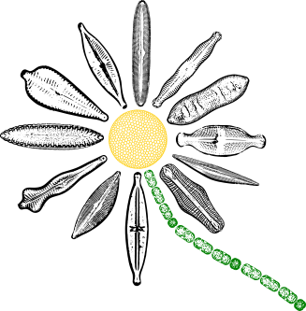
Metody studia fytobentosu
Zpracování vzorku rozsivek
Odstranění buněčného obsahu oxidačními činidly
Poté připravení preparátu pomocí uzavíratelných médií

Slide 25
Biologické hodnocení kvality vody
Použití bioindikátorů
Schopnost odrážet změny prostředí
Schopnost určit stupeň degradace vodního prostředí
Evropská rámcová směrnice o vodách (2000) – přesně definované požadavky na hodnocení vod v rámci EU: vyhodnocování na základě odchylek od referenčního stavu toku
Referenční tok – antropogenně nenarušený
Směrnice zahrnuje makrofyta, ryby, fytobentos, bezobratlé

Slide 26
Děkuji za pozornost

